Slide 1
Instagram 公眾人物之政治立場光譜與風格探勘

Slide 2
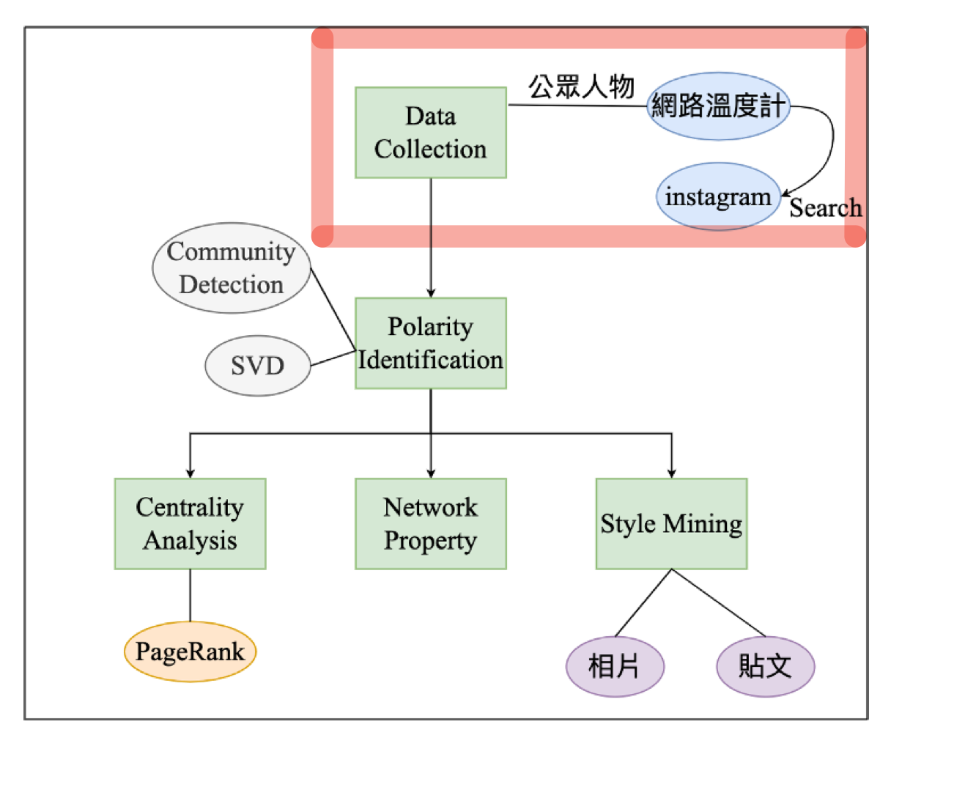
目前進度

Slide 3
Recall
網路溫度計人物排名為近期三個月：12/20 ~ 3/20
crawl top 50 people following lists

Slide 4
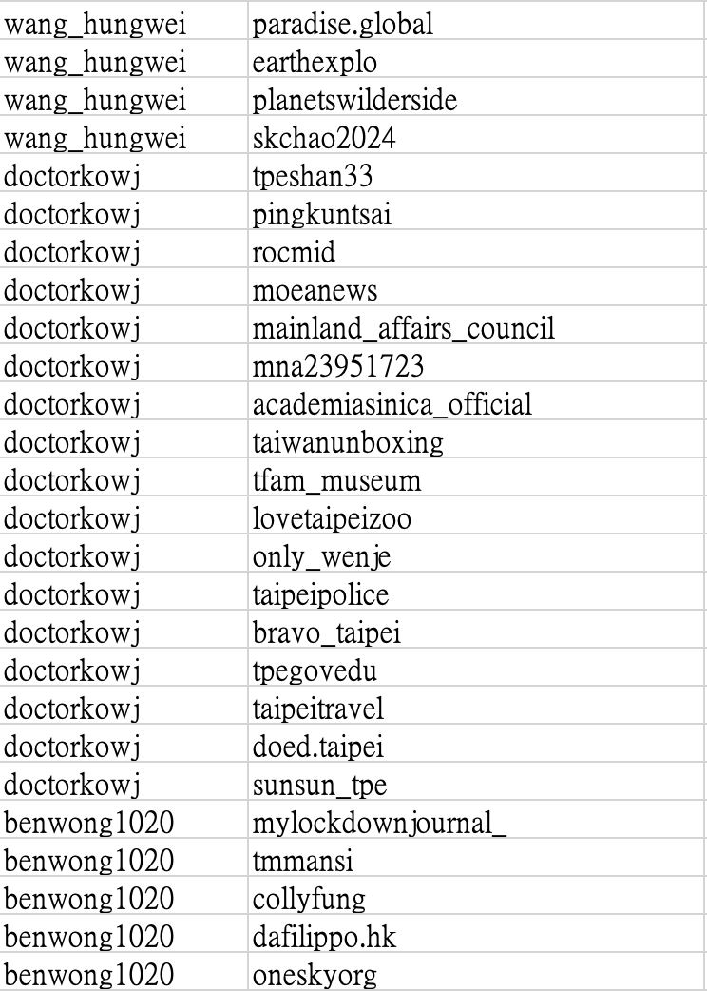
Following People
包含：公開帳戶及私人帳戶和機構

Slide 5
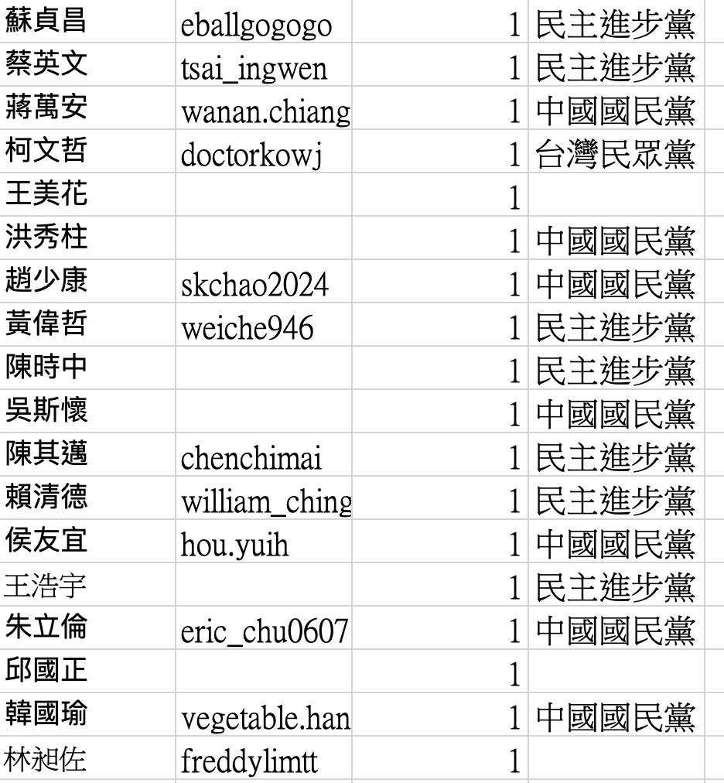
Political Stance
政黨關係

Slide 6
未來一週進度
Crawl the posts and photos
Build database

